Slide 1
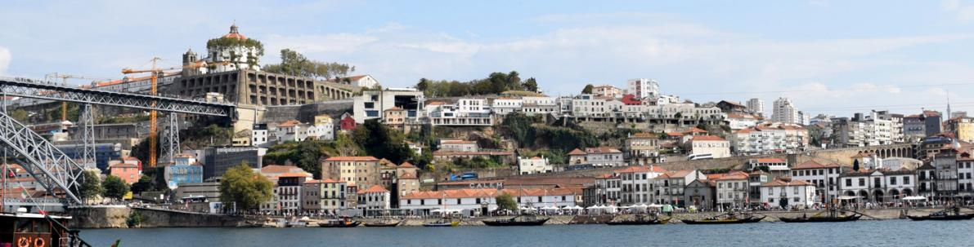
Vila Nova de Gaia -Portugal

Slide 2
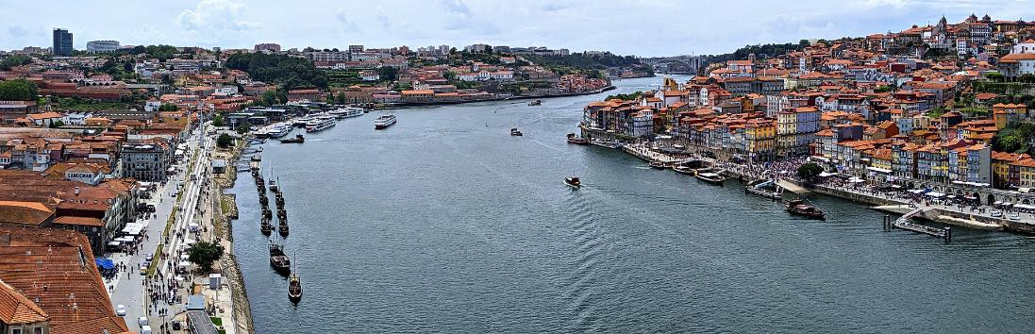
Vila Nova de Gaia est une ville du Portugal du District de Porto (Région Nord et sous-région du Grand Porto) qui se trouve face à la grande ville de Porto séparée par le Douro à laquelle elle reliée grâce au Pont Dom-Luís (pont métallique de type « Eiffel »). Son ancien nom de « Gale » ou « Cale » aurait donné celui du comté puis du royaume de Portugal.

Slide 3
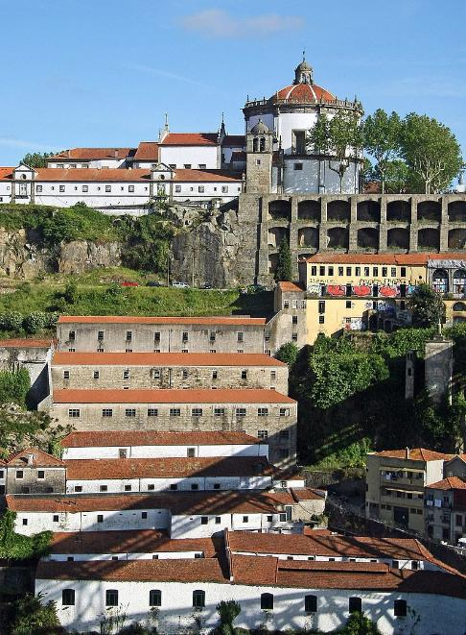
Vila Nova de Gaia - Portugal

Slide 4
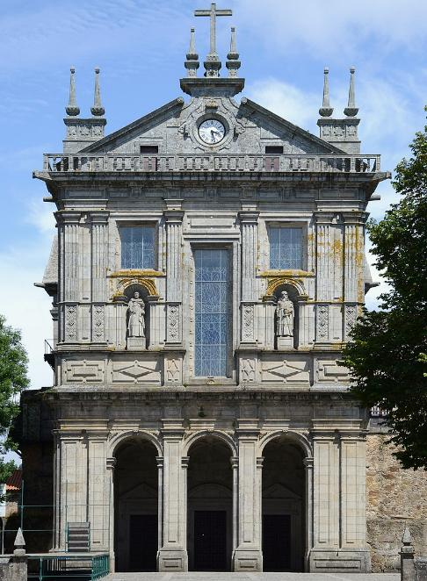
Façade principale du monastère de São Salvador de Grijó, Portuga

Slide 5
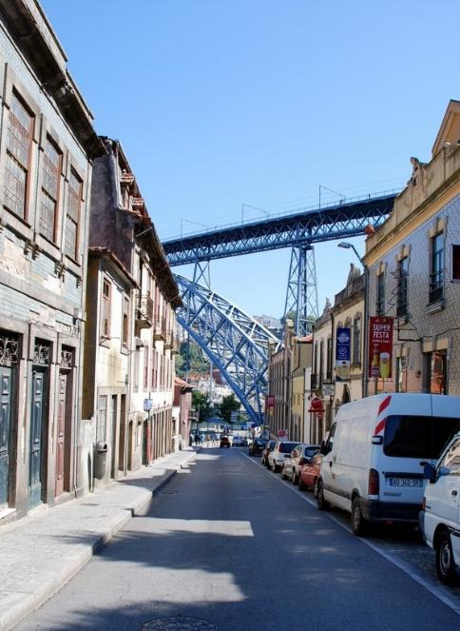
La route vers le pont. Rua do General Torres

Slide 6
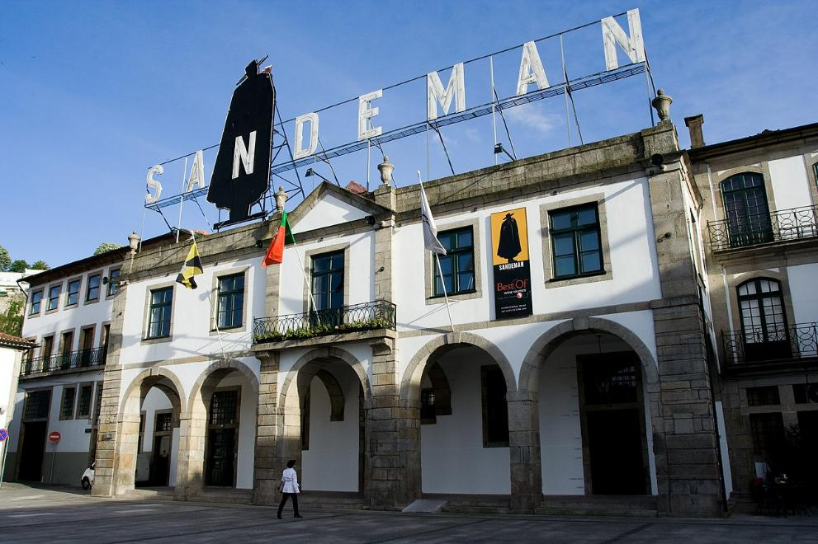
Sandeman

Slide 7
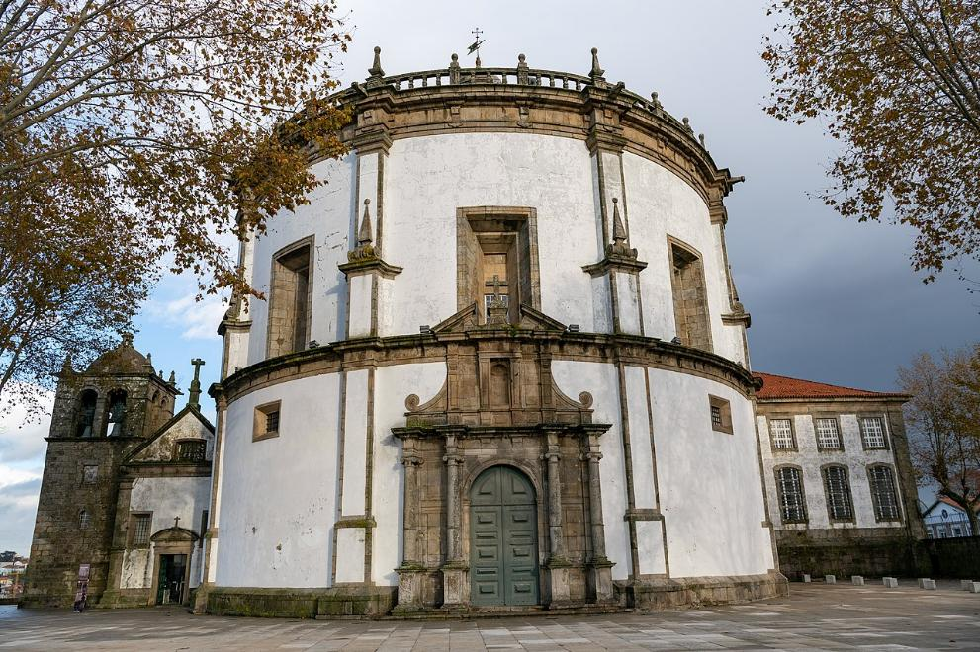
-Porto-Monastère de Serra do Pilar

Slide 8
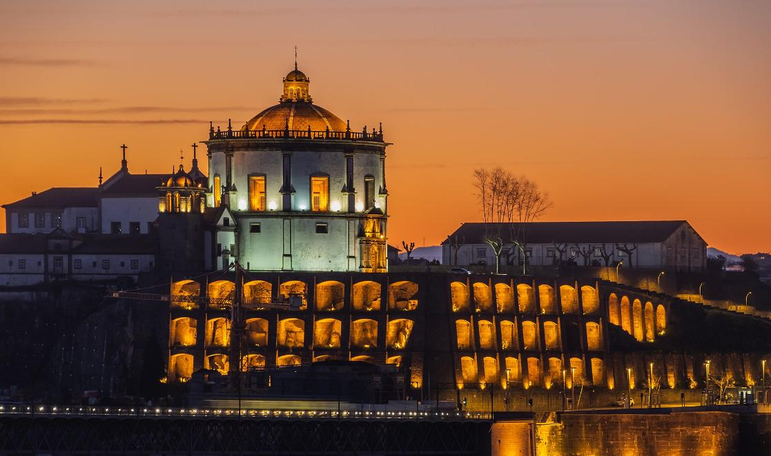
Monastère de Serra do Pilar à Vila Nova de Gaia , district de Porto, Portugal

Slide 9
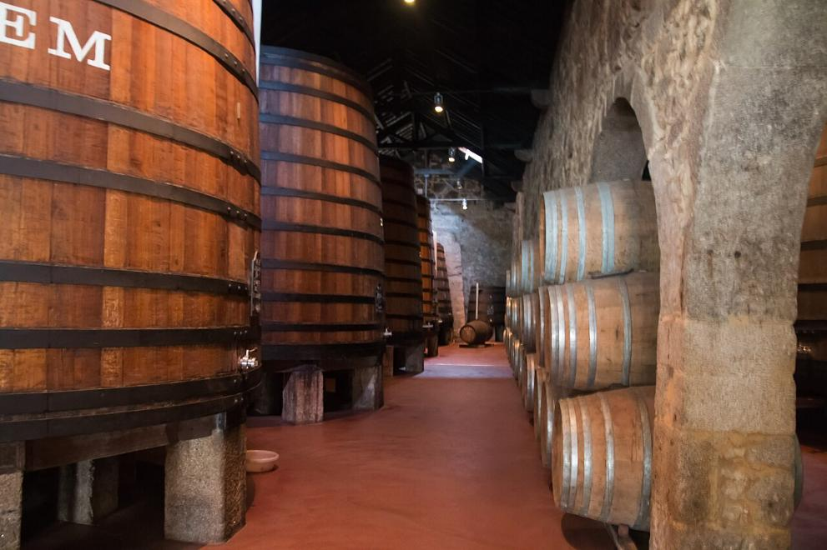
Caves à vin de Porto Calem

Slide 10
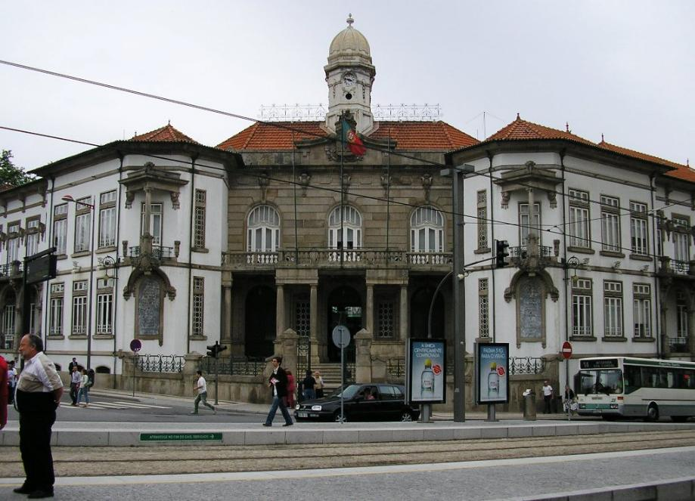
Mairie de Vila Nova de Gaia

Slide 11
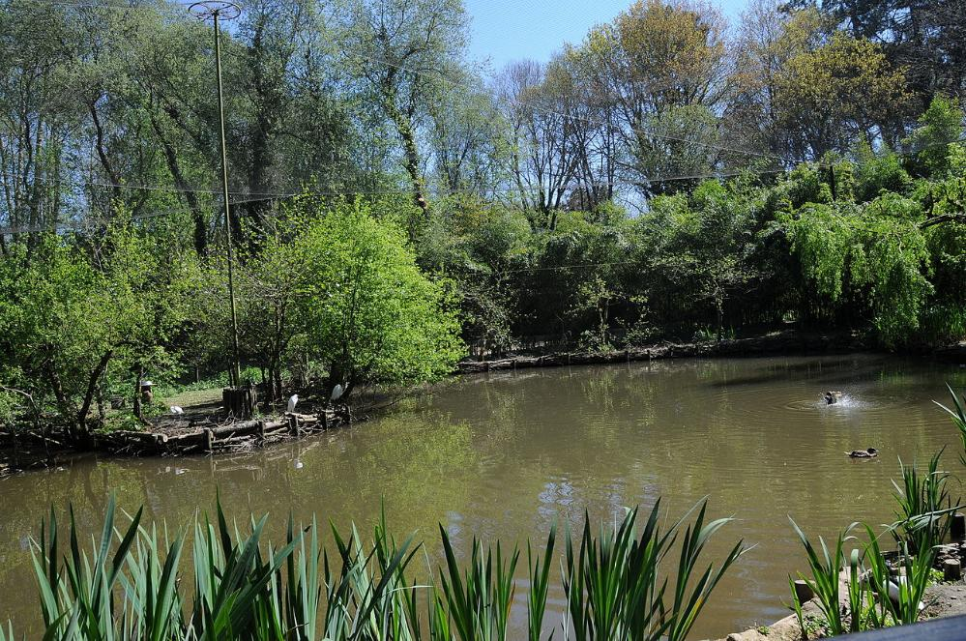
Parc biologique de Gaia

Slide 12
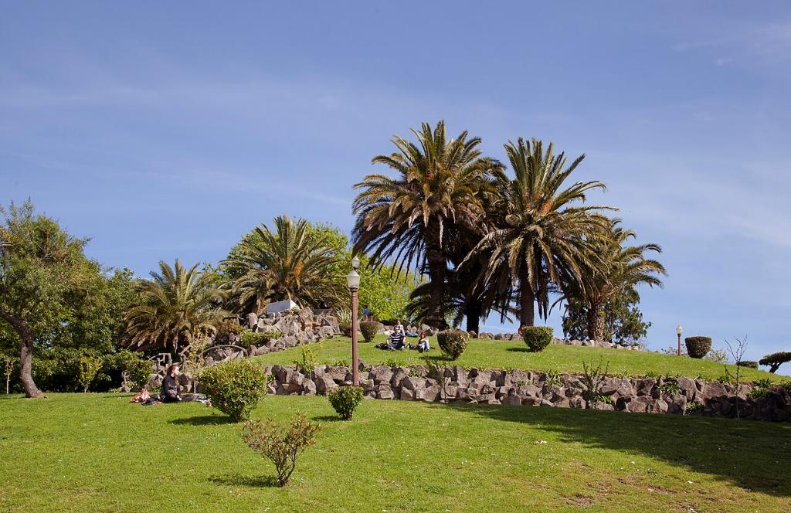
Jardin du Moro

Slide 13
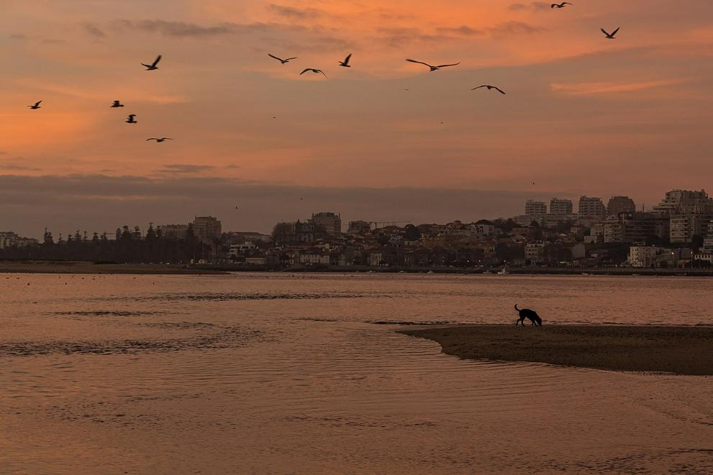

Slide 14
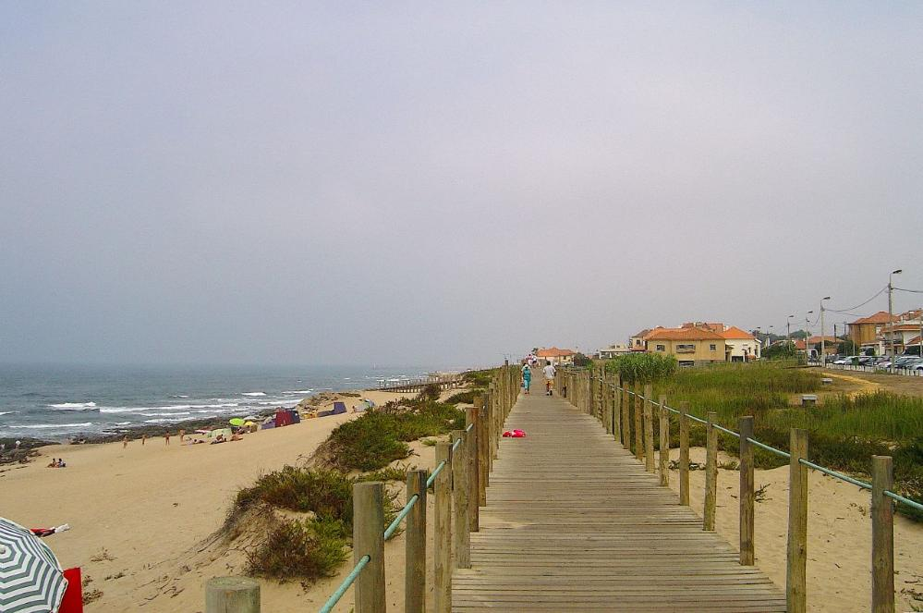
Plage de la Granja

Slide 15
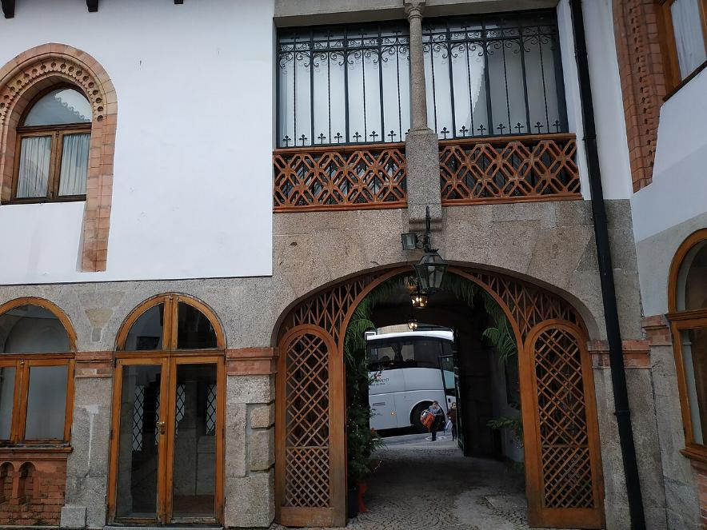
Maison-Musée de Teixeira Lopes

Slide 16
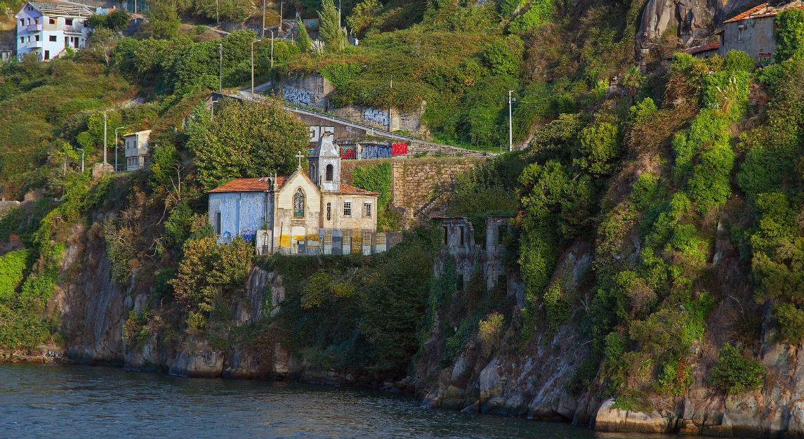
La section historique sur la rivière

Slide 17
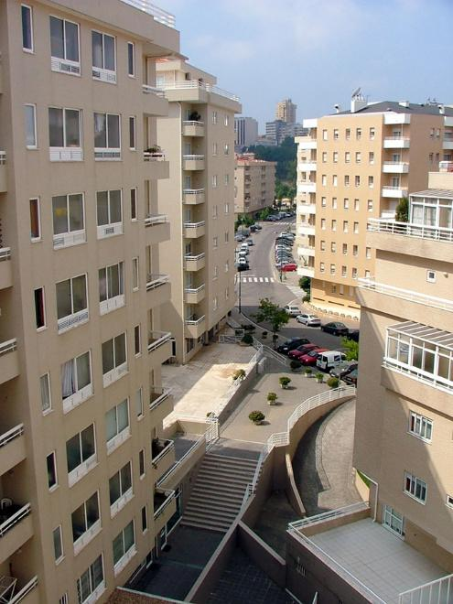
Immeubles d'habitation dans la paroisse de Mafamude

Slide 18
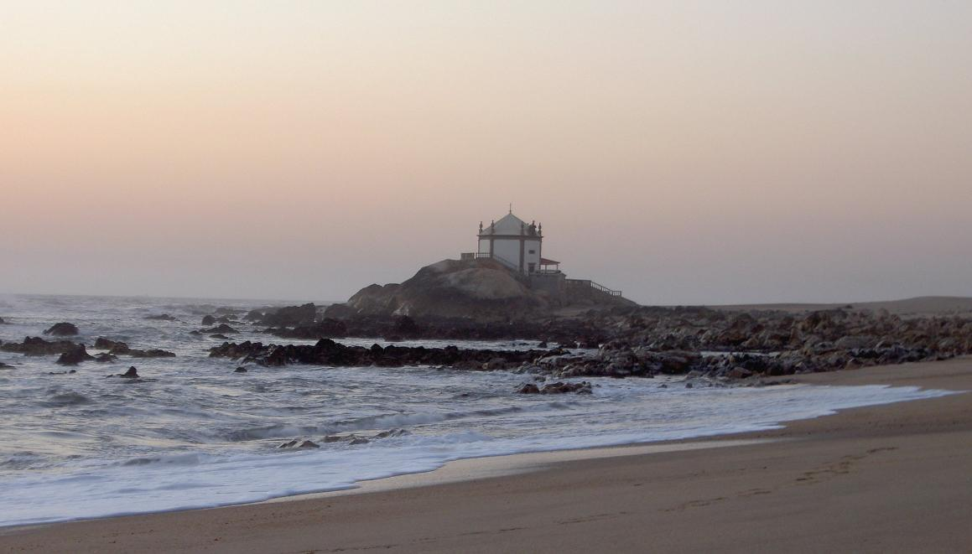

Slide 19
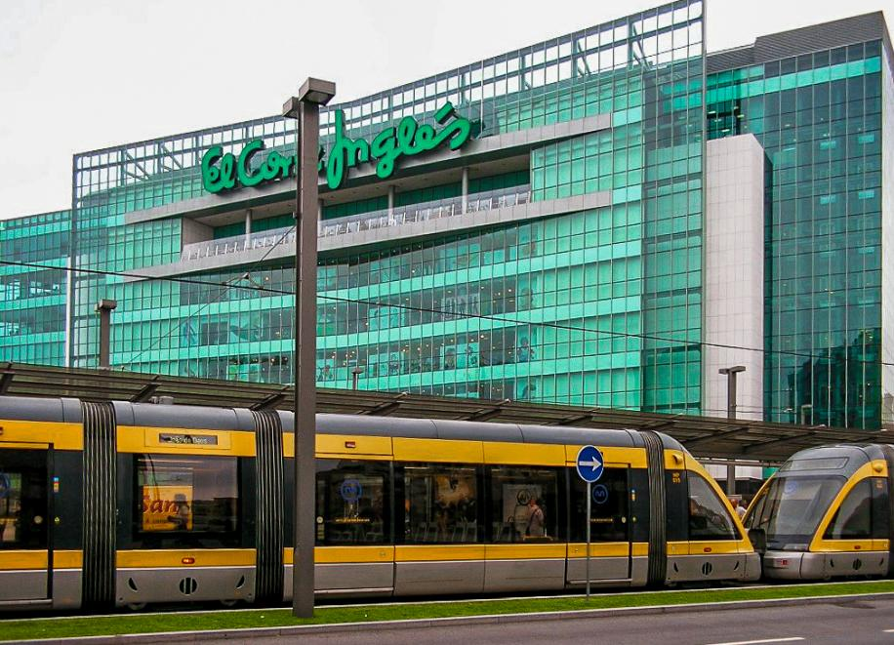
Métro à côté d’El Corte Inglés

Slide 20
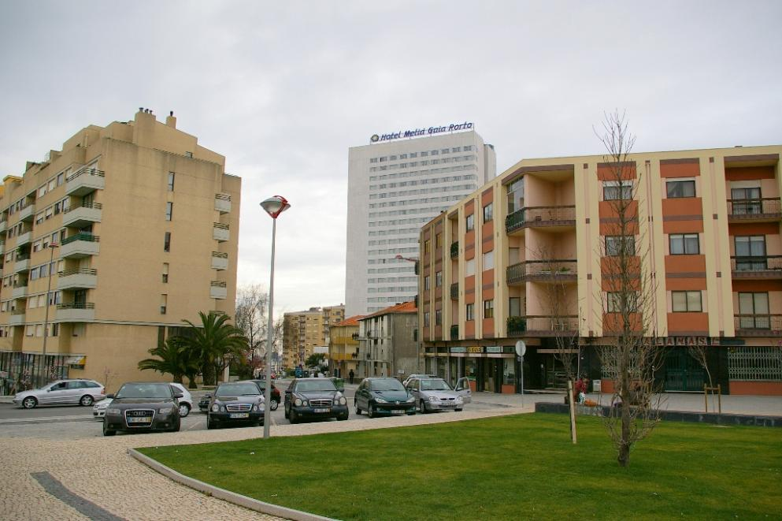
Place Soares dos Reis

Slide 21
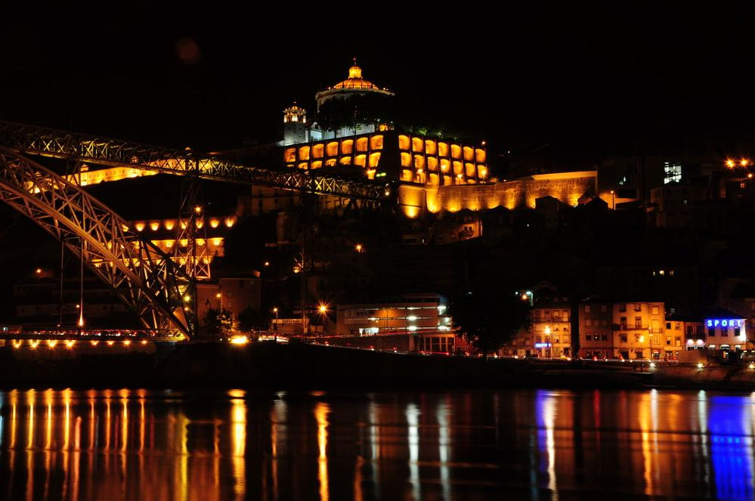
Gaïa la nuit

Slide 22
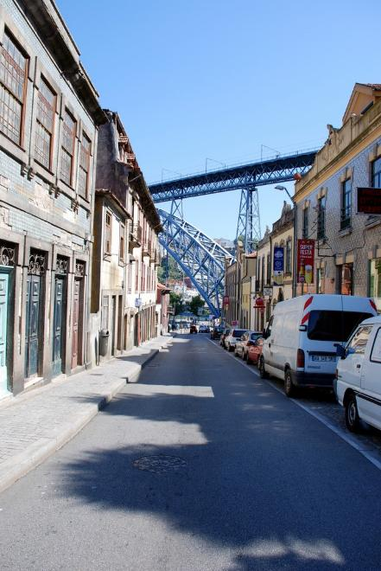
La route vers le pont. Rua do General Torres

Slide 23
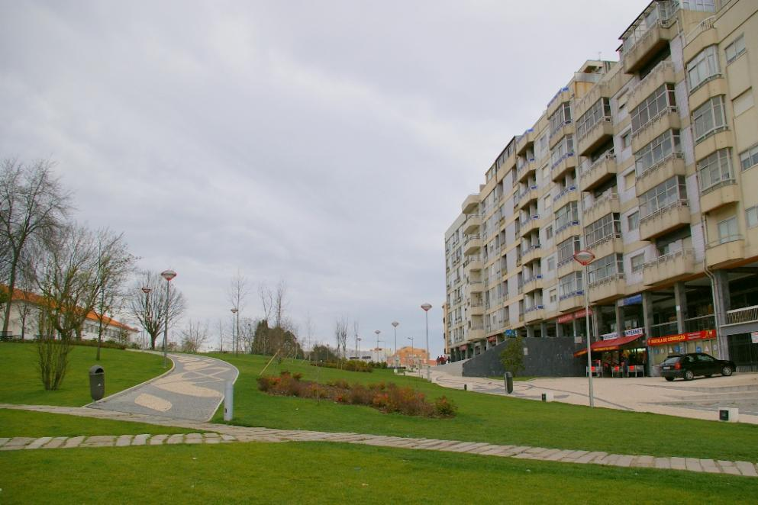
Place et jardin "Soares dos Reis" à Vila Nova de Gaia, Portugal.

Slide 24
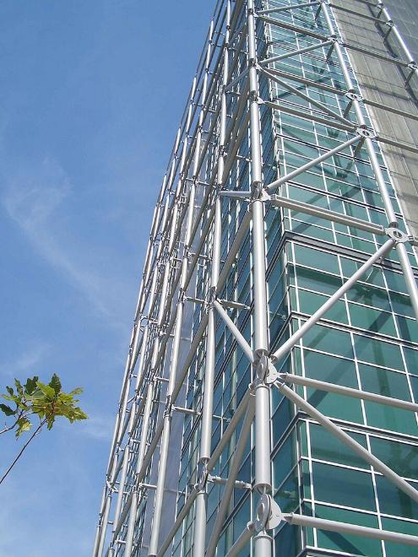
Tour Plaza Regino, Gaia

Slide 25
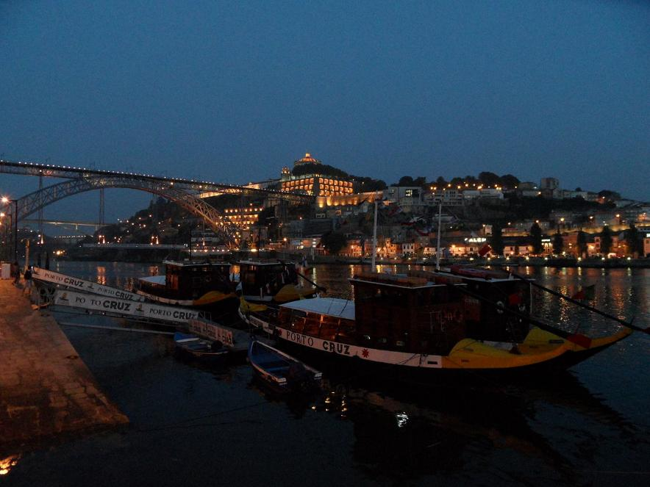
Vila Nova de Gaia

Slide 26
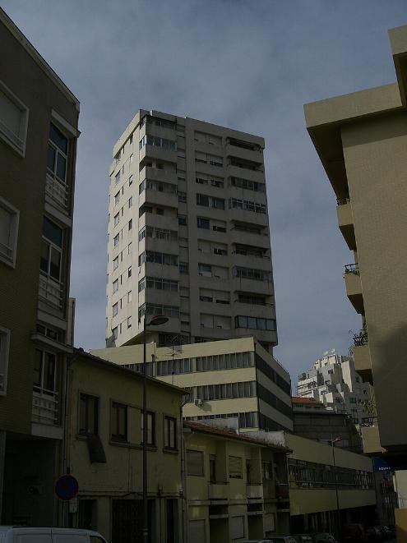
Centre-ville de Gaia

Slide 27
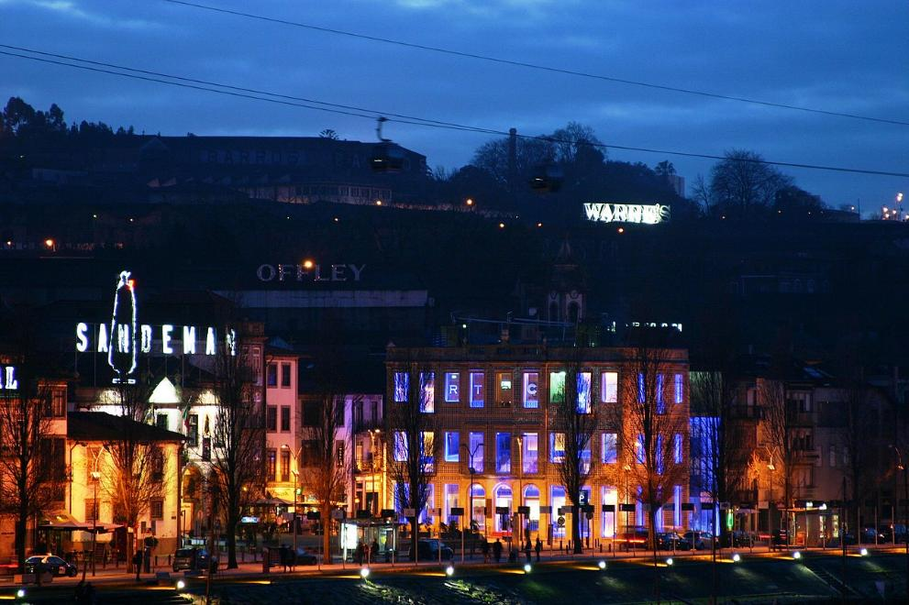
Vila Nova de Gaia depuis Ponte Luís I

Slide 28
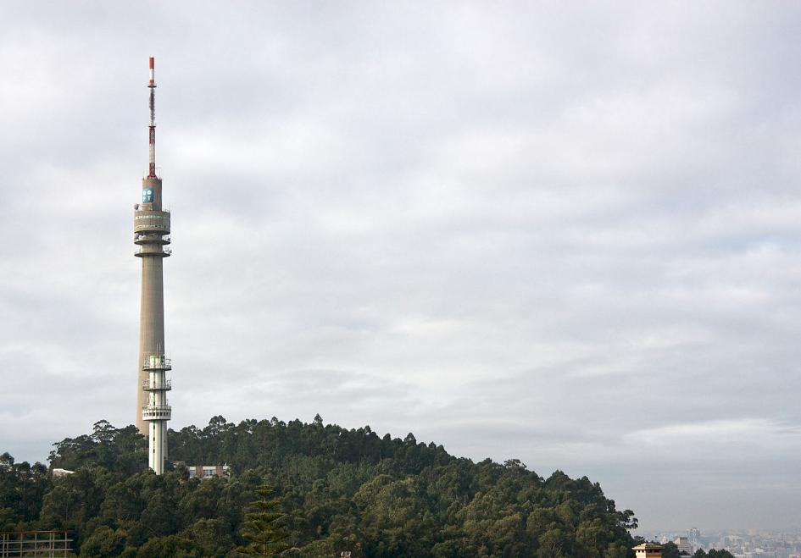
Tour de télévision de Vila Nova de Gaia

Slide 29
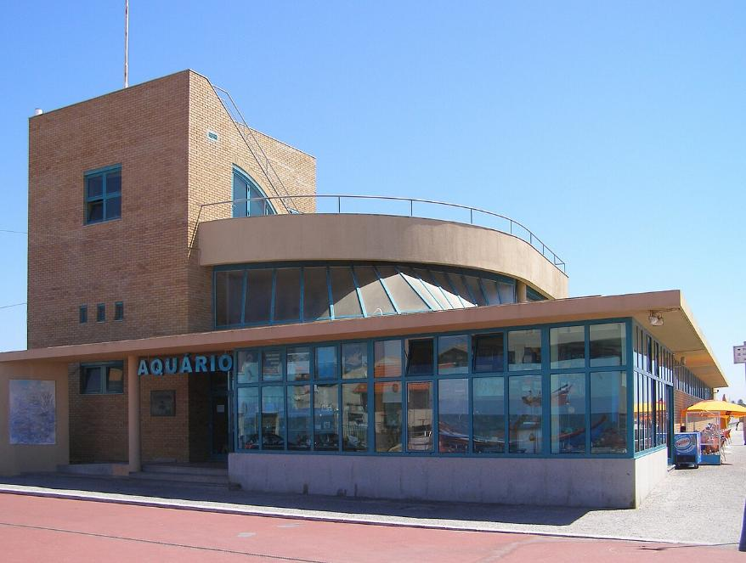
Station littorale d'Aguda

Slide 30
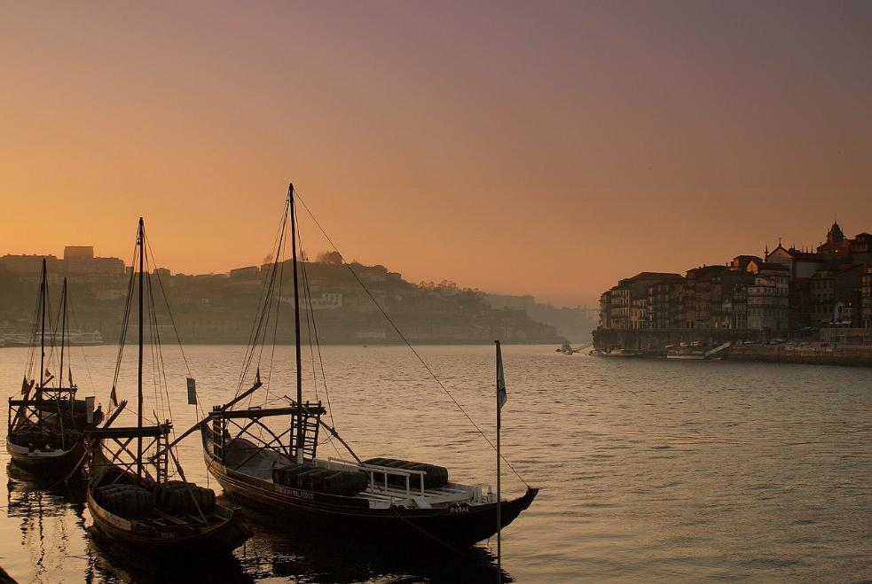
:Couchers de soleil à Cais de GaiaVoiliers au coucher du soleil

Slide 31
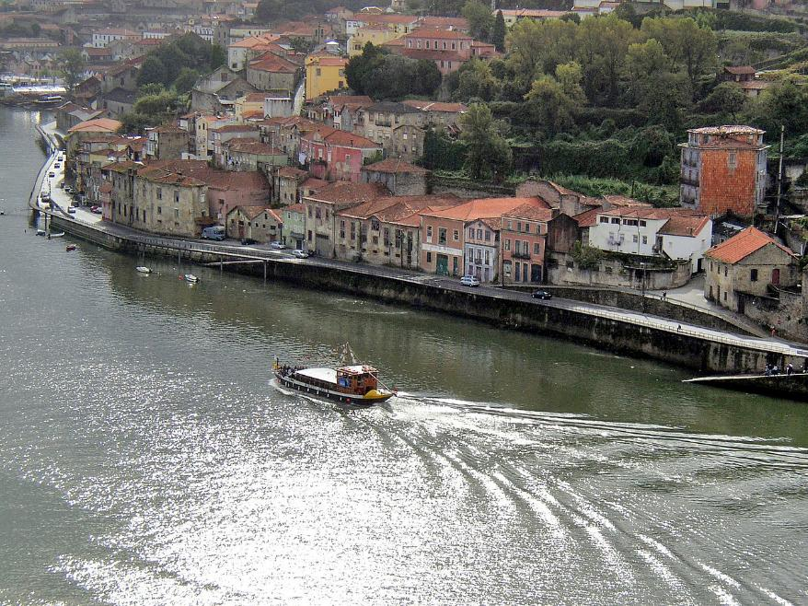
Monte do Castelo (área do Castelo de Gaia)

Slide 32
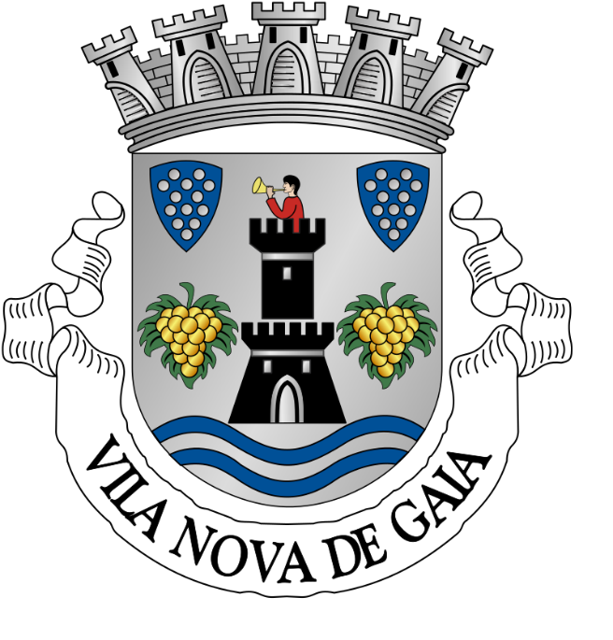
Proposé Par Lorient
Les Images Et Le Son Du Net
Bonne Visite
Daniel
Armoiries de Vila Nova de Gaia

